Slide 1
C語言
迴圈敘述

Slide 2
迴圈敘述
迴圈（loop）的功能就是可以重複執行敘述。讓我們把會被經常使用或重複性高的程式敘述放入迴圈架構內，程式簡潔可讀性高又維護便利。
迴圈敘述主要有for、while和do...while三種不同語法迴圈敘述。

Slide 3
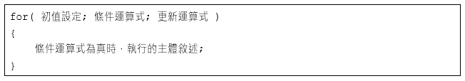
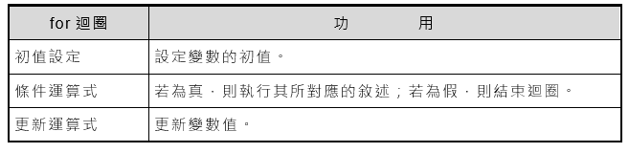
迴圈敘述
我們先來介紹for迴圈，其語法如下：

Slide 4
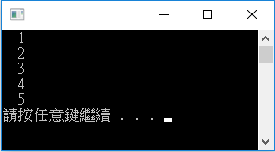
for迴圈－範例 1
#include <stdio.h>
#include <stdlib.h>
int main()
{
int num;
for(num = 1;num <= 5;num++)
{
printf(" %d\n",num);
}
system("PAUSE");
return 0;
}

Slide 5
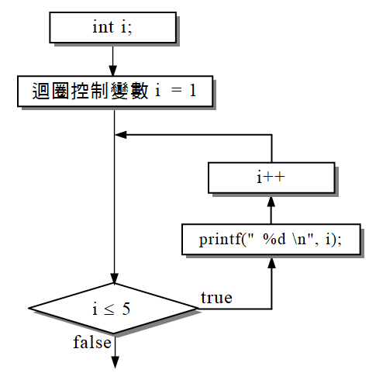
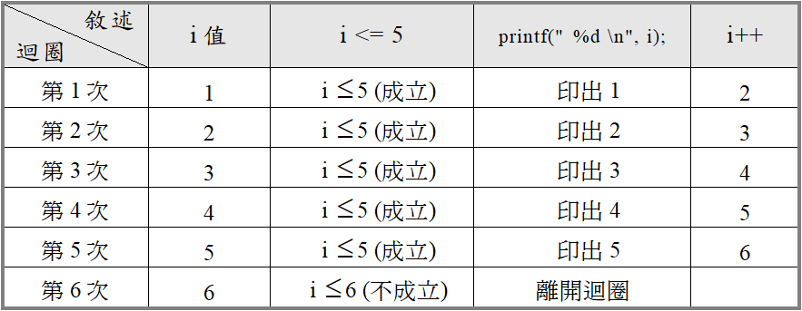
for迴圈－範例 1

Slide 6
for迴圈
以下我們來探討for迴圈的一些變形寫法。程式中num變數的初值設定，可以在定義變數就給定之，此時for迴圈內的初值設定敘述就可以省略，但其後面的「;」不可省略。

Slide 7
for迴圈－範例 1
#include <stdio.h>
#include <stdlib.h>
int main()
{
int num = 1; /*設定初始值*/
for(;num <= 5;num++) /*初始值省略*/
{
printf(" %d\n",num);
}
system("PAUSE");
return 0;
}

Slide 8
for迴圈－範例 1
#include <stdio.h>
#include <stdlib.h>
int main()
{
int num = 1;
for(;num <= 5;) /*更新運算式省略*/
{
printf(" %d\n",num);
num++; /*更新運算式移進for迴圈*/
}
system("PAUSE");
return 0;
}

Slide 9
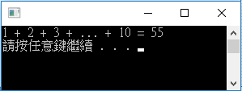
for迴圈－範例 2
#include <stdio.h>
#include <stdlib.h>
int main()
{
int i,sum = 0;
for(i = 1;i <= 10;i++)
sum+=i; /*等於 sum = sum + i*/
printf("1 + 2 + 3 + ... + 10 = %d\n",sum);
system("PAUSE");
return 0;
}

Slide 10
for迴圈－範例 3
#include <stdio.h> /*for迴圈不設次數限制*/
#include <stdlib.h>
int main()
{
int num = 0;
for(;num <= 0;)
{
printf("請輸入一整數(當此數為負時，將結束迴圈)：");
scanf("%d",&num);
}
printf("迴圈結束!!");
system("PAUSE");
return 0;
}

Slide 11
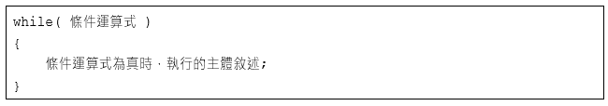
while迴圈
接下來介紹while迴圈，其語法如下：
若條件運算式為真，則重覆執行其所對應的敘述。

Slide 12
while迴圈－範例 1
#include <stdio.h>
#include <stdlib.h>
int main()
{
int i = 0,sum = 0;
while(i <= 10)
{
sum+=i; /*sum = sum + i*/
i++;
}
printf("1 + 2 + 3 + ... + 10 = %d\n",sum);
system("PAUSE");
return 0;
}

Slide 13
while迴圈－範例 2
#include <stdio.h>
#include <stdlib.h>
int main()
{
int num = 0;
while(num >= 0)
{
printf("請輸入一整數(當此數為負時，將結束迴圈)：");
scanf("%d",&num);
}
printf("迴圈結束!!");
system("PAUSE");
return 0;
}

Slide 14

do...while迴圈
do...while迴圈的語法如下：
執行完大括弧 { } 內的執行敘述後，再判斷條件運算式是否為真，若為真，則繼續執行敘述，直到條件運算式為假。
所以迴圈內的敘述至少會被執行一次。
注意，在do...while的條件運算式後要加上分號（;），表示敘述的結束點。

Slide 15
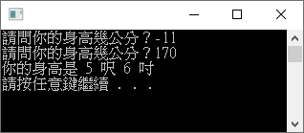
do...while迴圈－範例 1
#include <stdio.h>
#include <stdlib.h>
int main()
{
int height;
double inch;
do{
printf("請問你的身高幾公分？");
scanf("%d",&height);
}while(height < 0);
height /= 2.54;
printf("你的身高是 %d 呎 %d 吋",height/12,height%12);
system("PAUSE");
return 0;
}

Slide 16
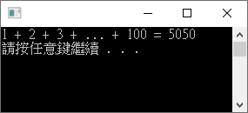
do...while迴圈－範例 2
#include <stdio.h>
#include <stdlib.h>
int main()
{
int i = 0,sum = 0;
do
{
sum+=i; /*sum = sum + i*/
i++;
} while(i <= 100);
printf("1 + 2 + 3 + ... + 100 = %d\n",sum);
system("PAUSE");
return 0;
}

Slide 17
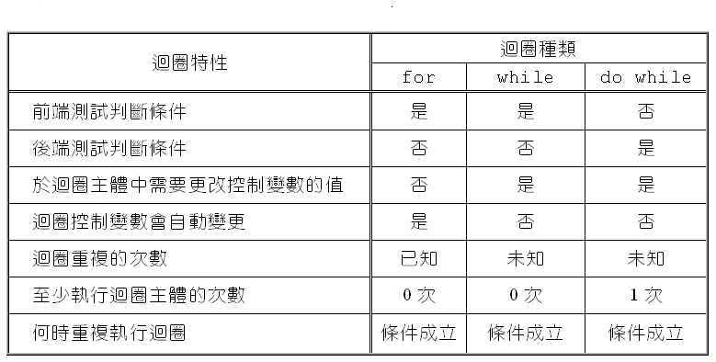
迴圈敘述
下表列出了每一種迴圈的特性比較：

Slide 18
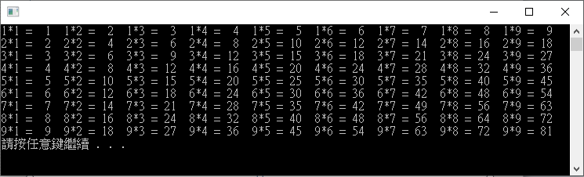
巢狀迴圈
在迴圈敘述中，又出現迴圈敘述，則稱此為巢狀迴圈（nested loop）。小學生的墊板常常有印出以下的九九乘法表，如下圖所示：

Slide 19
巢狀迴圈－範例 1
#include <stdio.h>
#include <stdlib.h>
int main()
{
int i,j;
for(i=1;i<=9;i++) /*此為外迴圈*/
{
for(j=1;j<=9;j++) /*此為內迴圈*/
printf("%d*%d = %2d ",i,j,i*j);
printf("\n");
}
system("PAUSE");
return 0;
}

Slide 20
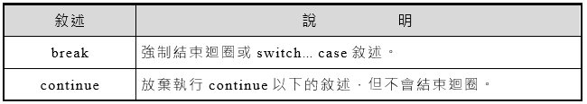
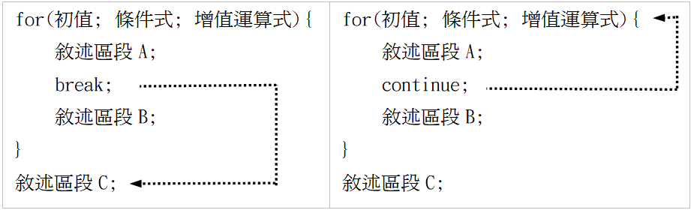
break與continue
break和continue使用說明，請參閱下表。

Slide 21
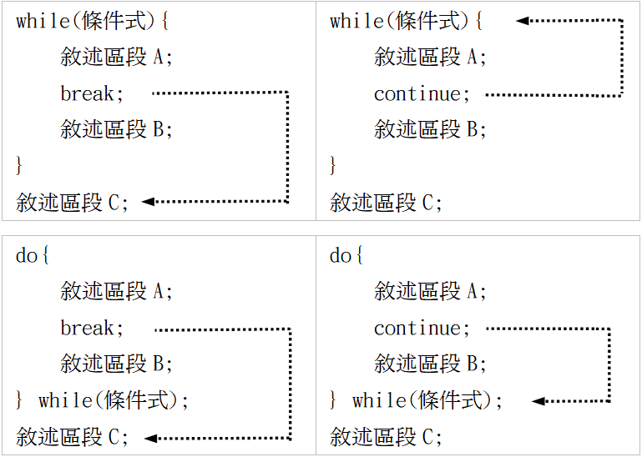
break與continue

Slide 22
break
break敘述的功能，是結束迴圈或switch…case敘述的執行。但有一限制是break只能結束一層迴圈，若break敘述是在巢狀迴圈的內層，則它只能結束內層迴圈，而不會結束整個迴圈。

Slide 23
break－範例 1
switch(option)/*此為內迴圈*/
{
case 1: printf("請輸入兩個整數:");
scanf("%d %d",&num1,&num2);
printf("%d + %d = %d\n",num1,num2,num1+num2);
break;
case 2: printf("請輸入兩個整數:");
scanf("%d %d",&num1,&num2);
printf("%d - %d = %d\n",num1,num2,num1-num2);
break;
case 3: printf("再見!!");
break;
default:printf("選擇錯誤!!\n");
}
}while(option != 3);
system("PAUSE");
return 0;
}

Slide 24
break－範例 1
#include <stdio.h>
#include <stdlib.h>
int main()
{
int option,num1,num2;
do/*此為外迴圈*/
{
printf("\n");
printf("1 => 加的運算\n2 => 減的運算\n3 => 結束\n");
printf("請選擇（1-3）：");
scanf("%d",&option);

Slide 25
break －範例 2
#include <stdio.h>
#include <stdlib.h>
int main()
{
int i,j;
for(i=1;i<=9;i++) /*此為外迴圈*/{
for(j=1;j<=9;j++)/*此為內迴圈*/{
printf("%d*%d = %2d ",i,j,i*j);
break;
}
}
printf("\ni = %d j =%d\n",i,j);
system("PAUSE");
return 0;
}

Slide 26
continue －範例 1
continue敘述的功能是不執行continue以下的敘述，而是再次回到迴圈，以執行適當的敘述。
#include <stdio.h>
#include <stdlib.h>
int main()
{
int i,num,sum=0;
printf("輸入十個整數，累加正整數\n");
for(i=1;i<=10;i++)
{
printf("請輸入第%2d個整數：",i);
scanf("%d",&num);

Slide 27
continue －範例 1
if(num >= 0)
sum+=num;
else
continue;
}
printf("sum = %d\n",sum);
system("PAUSE");
return 0;
}

Slide 28
continue －範例 2
#include <stdio.h>
#include <stdlib.h>
int main()
{
int i;
for(i=1;i<=10;i++)
{
if(i % 3 == 0)
continue;
printf("i = %d\n",i);
}
printf("跳離迴圈時 i = %d\n",i);
system("PAUSE");
return 0;
}

Slide 29
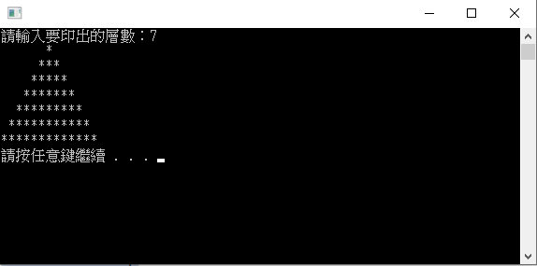
練習1
利用巢式迴圈寫出＊正三角形(假設輸入為7)

Slide 30
練習1
#include<stdio.h>
#include<stdlib.h>
int main(void)
{
int a,b,c;
printf("請輸入要印出的層數：");
scanf("%d",&a);
for(b = 1;b <= a;b++)
{
for(c = 1;c <= (a-b);c++)
{
printf(" ");
}
for(c = 1;c < b*2;c++)
{
printf("*");
}
printf("\n");
}
system("pause");
return 0;
}

Slide 31
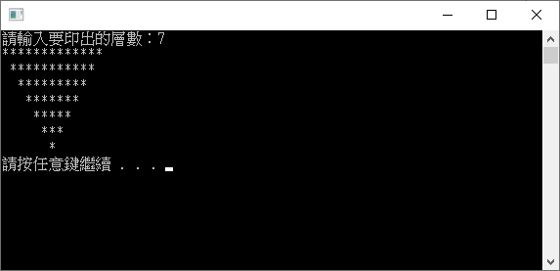
練習2
利用巢式迴圈寫出＊倒三角形(假設輸入為7)

Slide 32
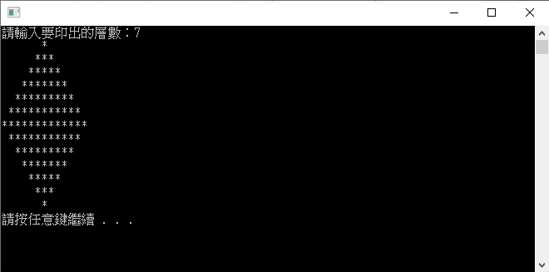
練習3
利用巢式迴圈寫出＊菱形(假設輸入為7)

Slide 33
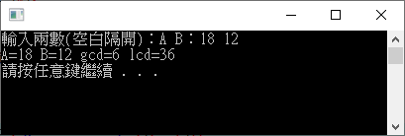
迴圈的應用範例
設計一個程式能夠計算兩個數字的gcd(最大公因數)及lcd(最小公倍數), 限制使用while 迴圈。Hint: gcd可用輾轉相除法, lcd=A*B/gcd

Slide 34
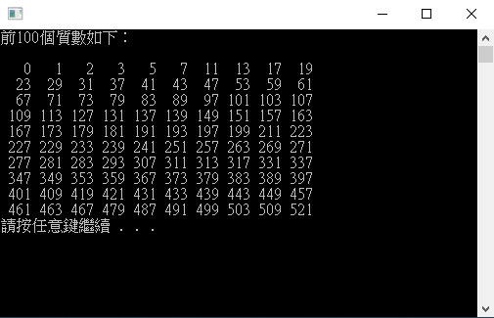
迴圈的應用範例
質數（prime number）的定義是，大於1的自然數中，只能被1或其本身整除。
如2、3、5等等是質數，而4、6等等則不是質數，撰寫一程式產生前100個質數。

